Slide 1


Slide 2
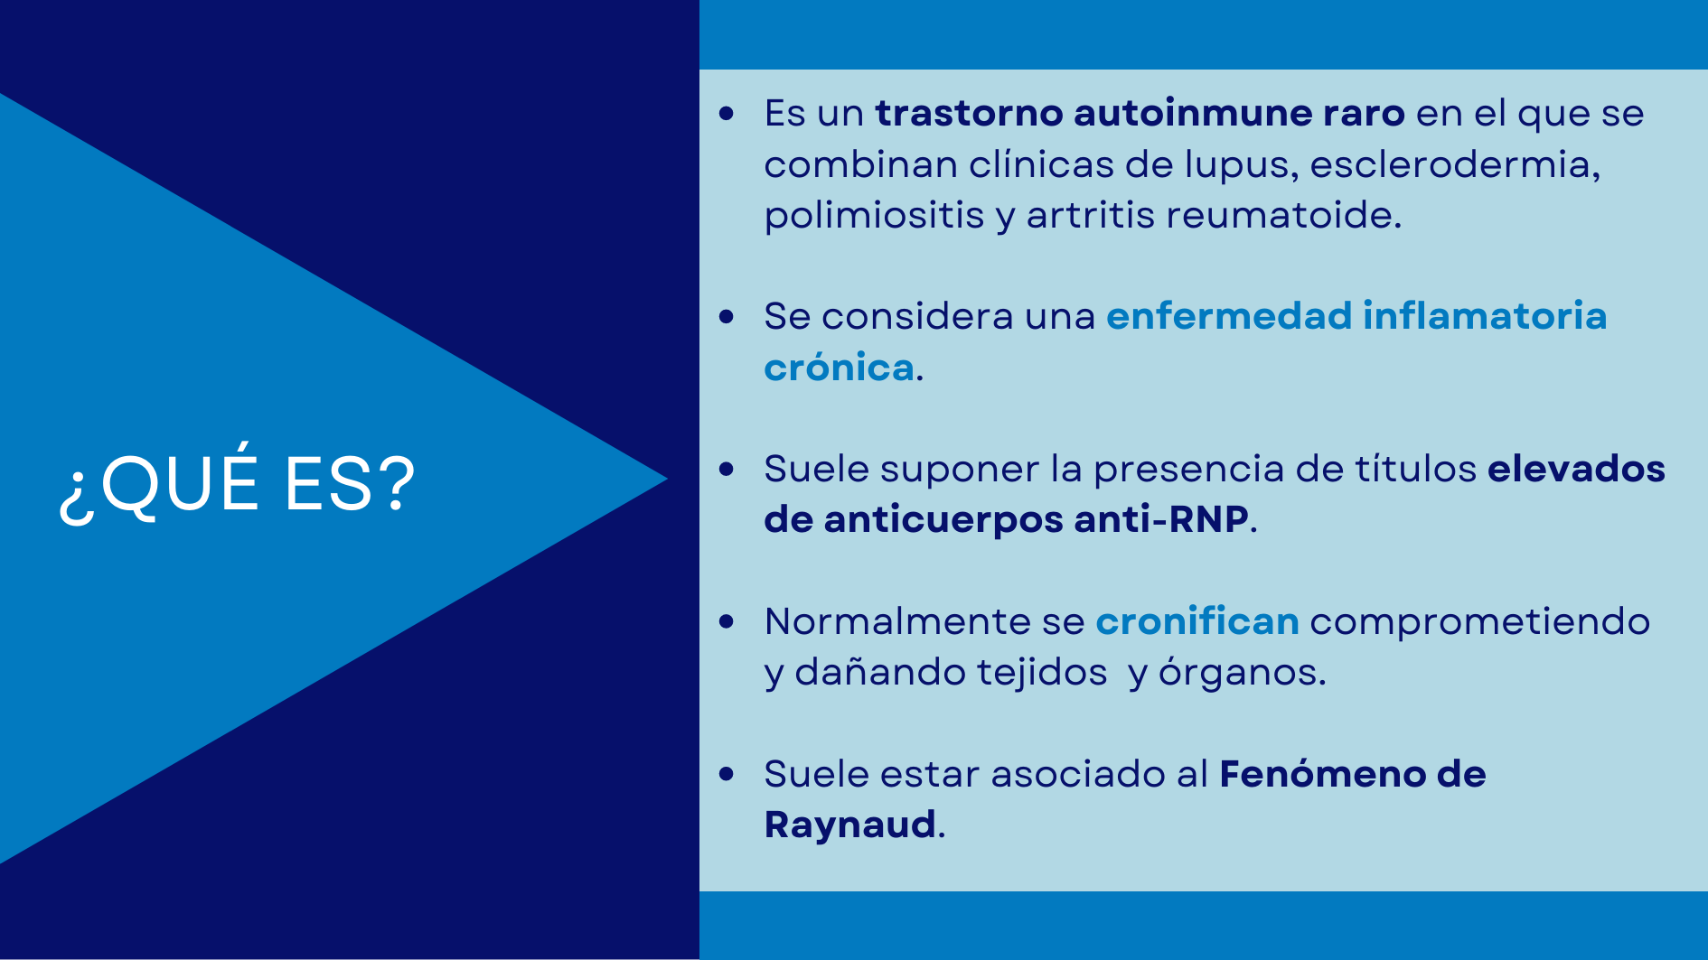

Slide 3
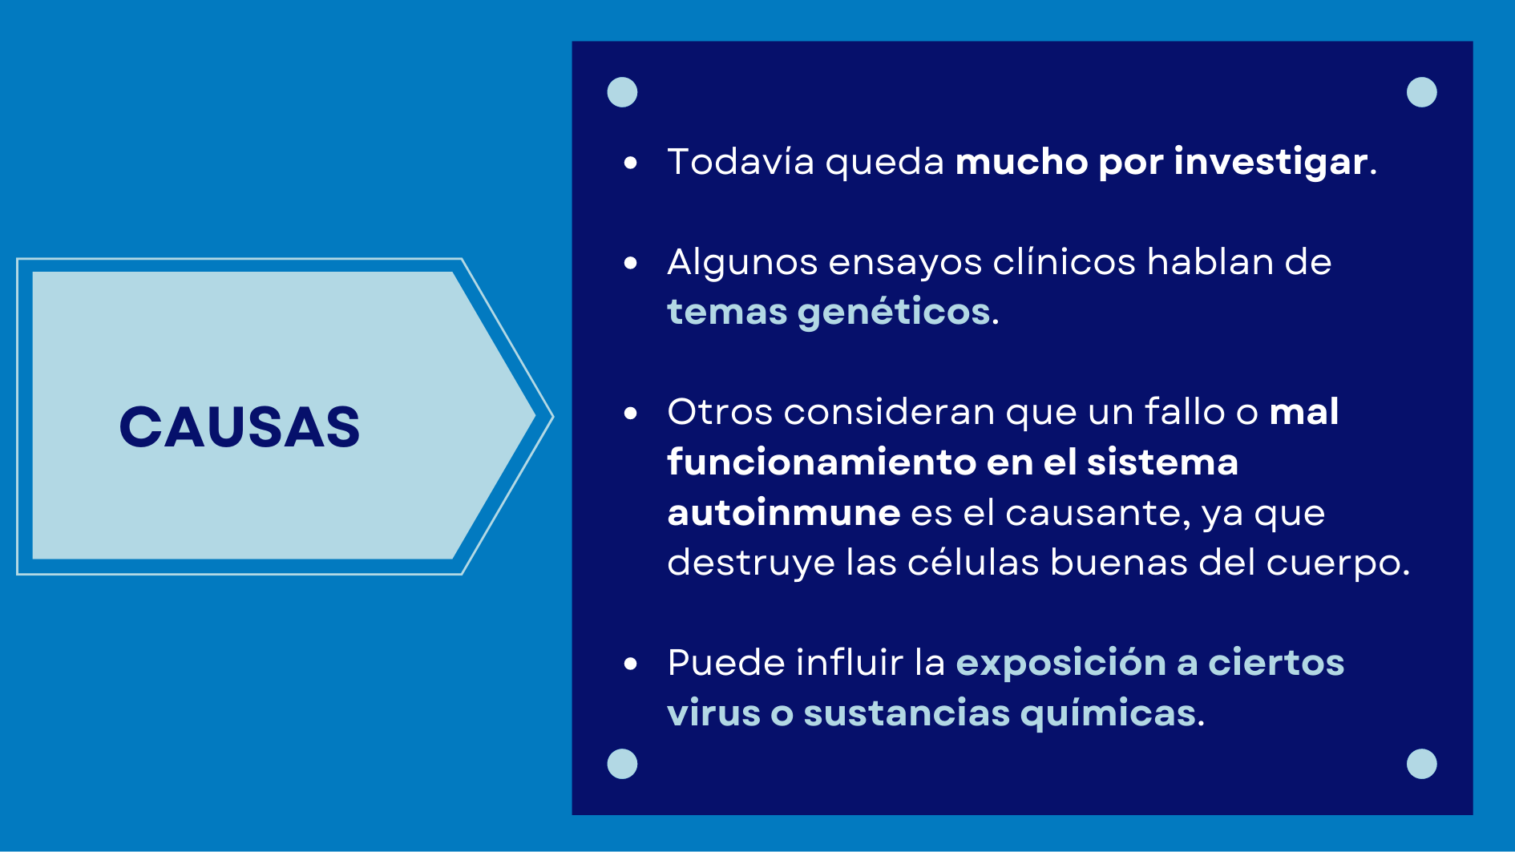

Slide 4
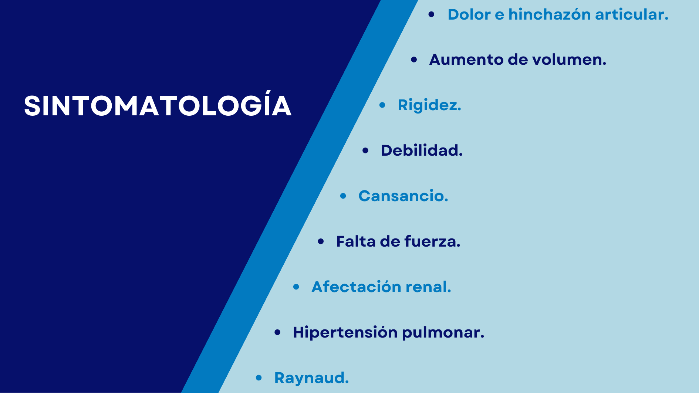

Slide 5
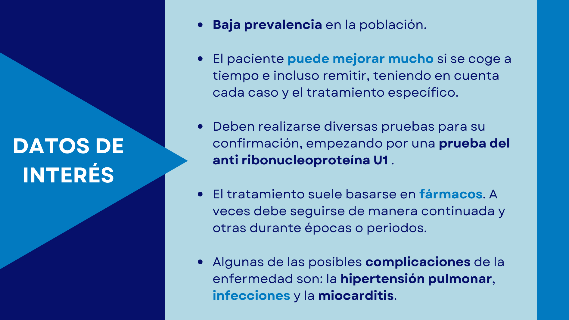

Slide 6

https://www.elsevier.es/es-revista-revista-medica-clinica-las-condes-202-articulo-enfermedades-del-tejido-conectivo-importancia-S0716864012703309
https://empendium.com/manualmibe/compendio/chapter/B34.II.16.8.
https://es.wikipedia.org/wiki/Enfermedad_mixta_del_tejido_conectivo
https://espanol.arthritis.org/diseases/mixed-connective-tissue-disease

Slide 7


Slide 8


